Slide 1
Projektni zadatak

Slide 2

Dvorana Morača Aplikacija za realni prikaz dvorane i mjenjanje statusa mjesta u različitim bojama
AUTORI: Josipa Banjavčić (jbanjavcic@unipu.hr)
Nikolina Obadić (nobadic@unipu.hr)
Mikaela Radin-Mačukat (mradin@unipu.hr) GITHUB:
https://github.com/mikaelarm/penta-tim1

Slide 3
Motivacija
PROBLEM:
Nepregledan prikaz dvorane po sektorima
Potencijalni problem za korisnika je što nema status mjesta, odnosno event na sjedalo.

Slide 4
Motivacija
RJEŠENJE:
Realni prikaz dvorane i mjenjanje statusa mjesta u različitim bojama
Prikaz dvorane po sektorima i redovima sa zumiranjem
Status mjesta u bojama: slobodno, zauzeto, odabrano
Prikaz cijena
Okidač je klik na mjesto - dobit će prikaz cijene iz JSON datoteke

Slide 5
Opis programskog rješenja
OPIS APLIKACIJE:
Aplikacija ima mogućnost zoom in- zoom out cijelog terena za lakše snalaženje korisnika
Nakon odabira sektora , sektor se zoomira
Korisnik odabire sjedalo koje promjeni boju i ubaci se u košaricu sa pripadajućom cijenom
U svakom trenutku korisnik vidi ukupan iznos košarice
Korisniku su dostupna tri navigacijska gumba: za povratak na prikaz cijele dvorane
Za plaćanje odabranih karata
Odustajanje od kupnje

Slide 6
Opis programskog rješenja
O RAZVOJU:
Tehnologije: HTML, CSS, JavaScript, Jquery, SVG, D3, Node.js, JSON, Webpack
Izrada prototipa – Figma
Izrada SVG-a - http://editor.method.ac/

Slide 7
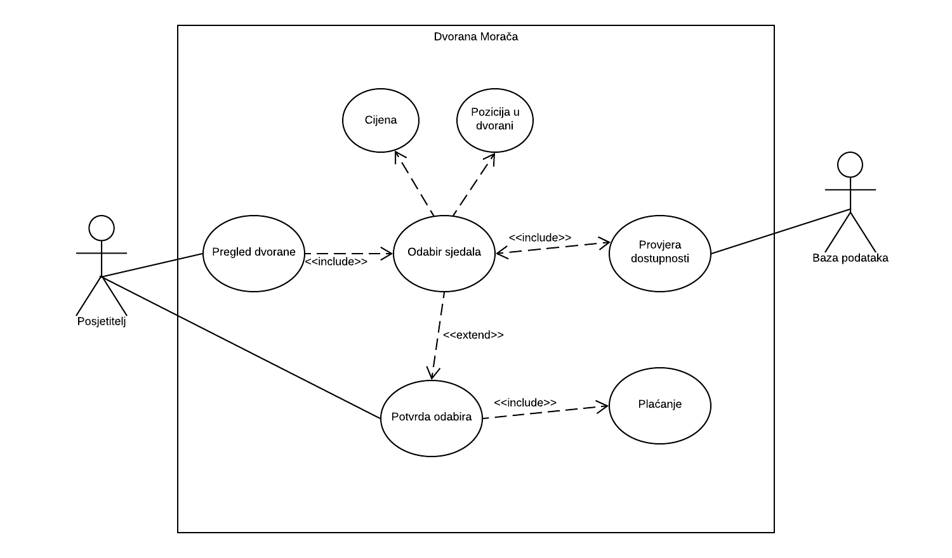
Prikaz dijagrama – Use Case

Slide 8
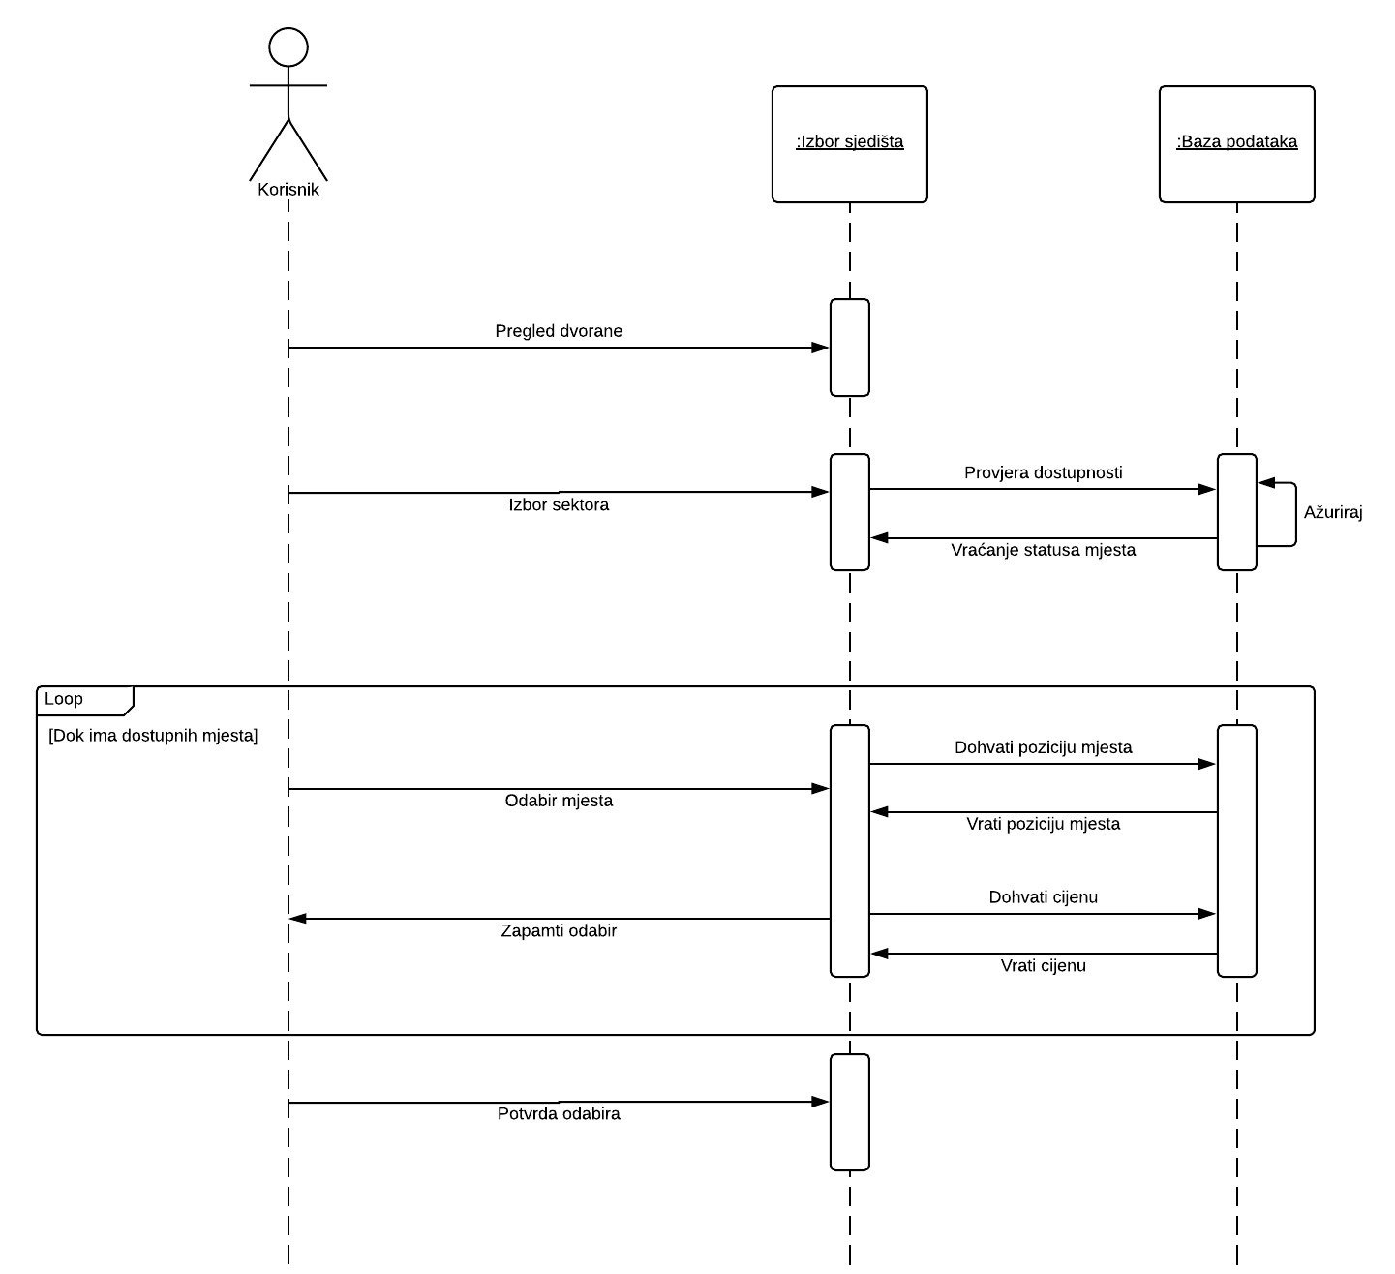
Prikaz dijagrama - Sequence

Slide 9
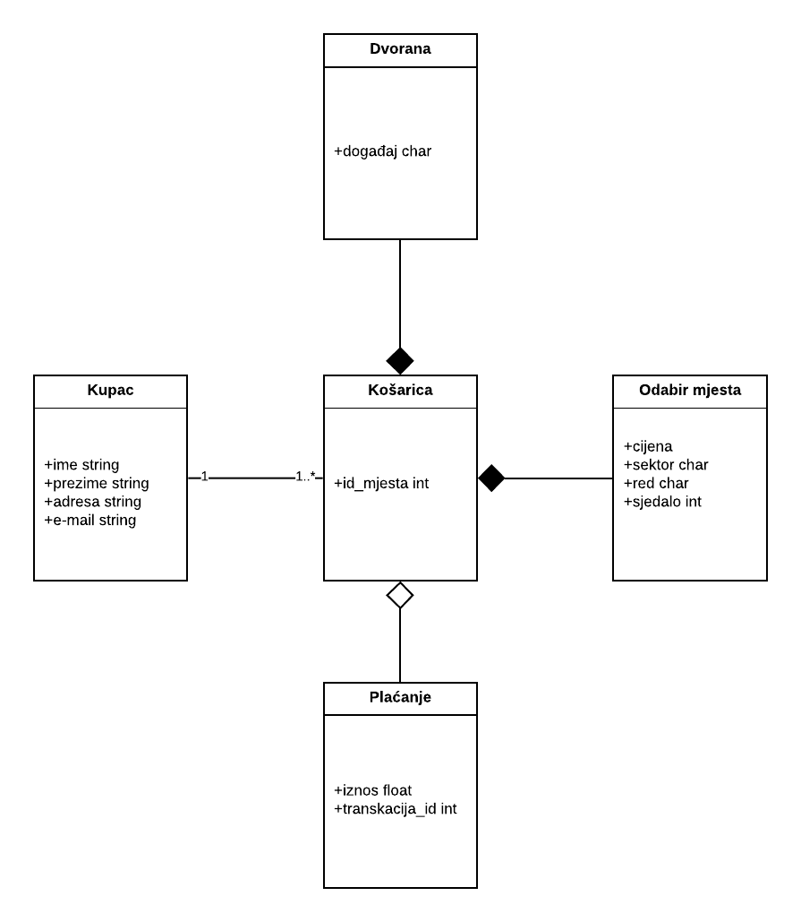
Prikaz dijagrama – Class

Slide 10
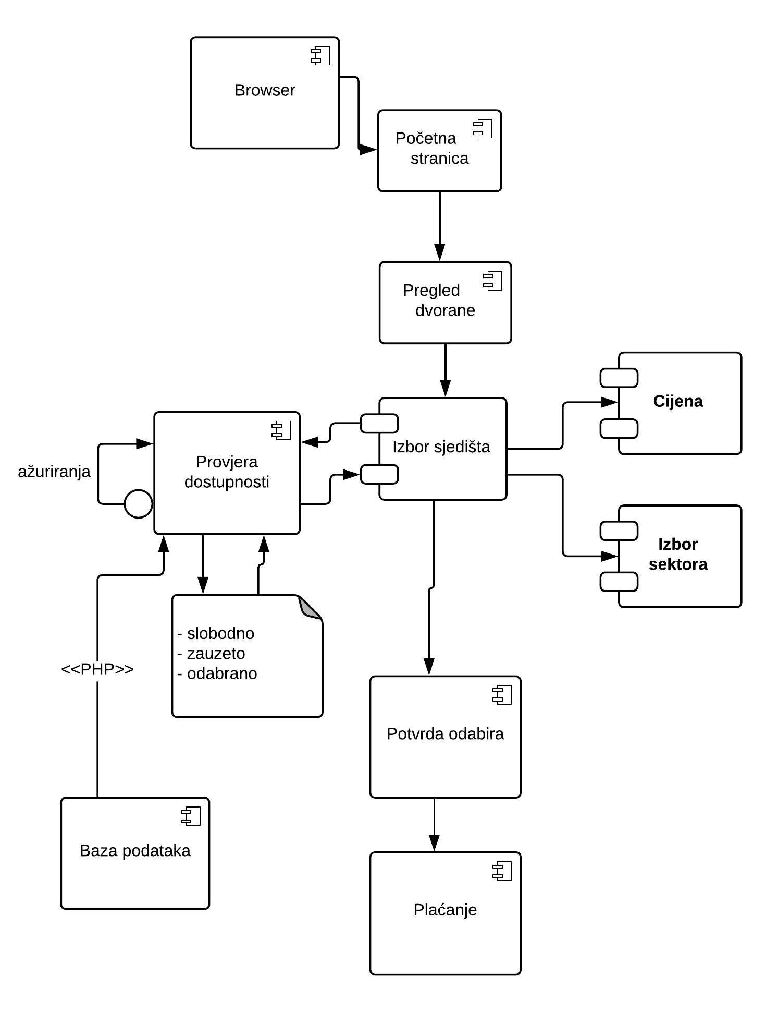
Prikaz dijagrama – Component

Slide 11
Daljnji razvoj
BUDUĆA POBOLJŠANJA:
Prikaz statističkih podataka
Mogućnost korištenja na sličnim dvoranama

Slide 12
Demonstracija programskog rješenja

Slide 13
Razvojni tim
Josipa Banjavčić
Nikolina Obadić
Mikaela Radin-Mačukat
Dokumentacija
Implementacija
Dizajn
Izrada dijagrama
Prototip
Implementacija
Dizajn
Dizajn
Implementacija

Slide 14
Hvala!
ORGANIZACIJA:
Sveučilište Jurja Dobrile u Puli
Fakultet Informatike
Diplomski studij Informatike, 2. godina
Izrada informatičkih projekata, Ak.god. 2018./2019.
Nositelj: doc. dr. sc. Siniša Sovilj(ssovilj@unipu.hr)
Asistent: dr. sc. Nikola Tanković (nikola.tankovic@unipu.hr)

Slide 15
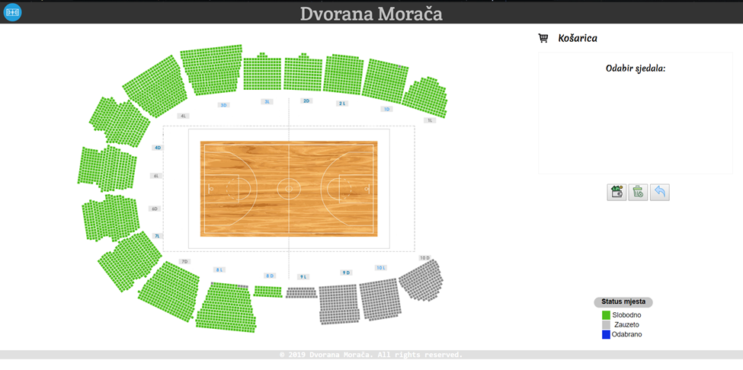
Dodatak A: Izgled aplikacije

Slide 16
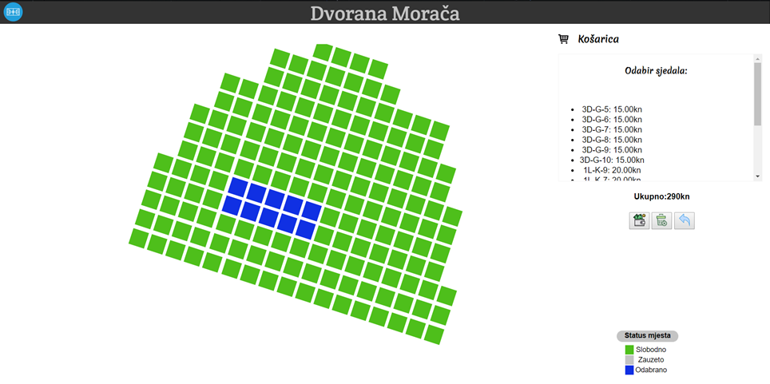
Dodatak A: Izgled aplikacije

Slide 17
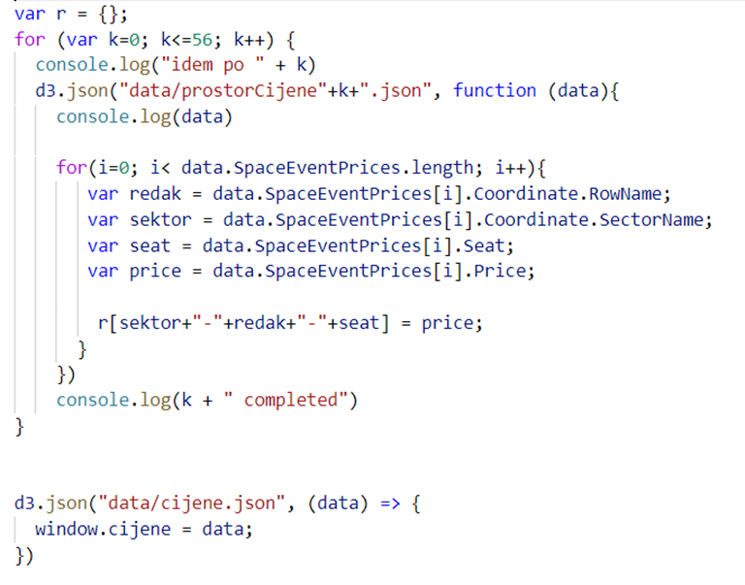
Dodatak B: Selekcija podataka i spremanje u JSON

